Slide 1
Renegociación del Tratado de Libre Comercio de América del Norte
Salvador Behar
Jefe Negociador Adjunto del TLCAN
CANIETI Convención Nacional 2017
Ciudad de México, 13 de septiembre de 2017

Slide 2
EL TRATADO DE LIBRE COMERCIO DE AMERICA DEL NORTE

Slide 3
13
TLCAN: acuerdo paradigmático
Primera vez que países con diferentes niveles de desarrollo establecieron una iniciativa de integración
Fundamental en la inserción de México a la globalidad
Influyó en otras negociaciones comerciales de la época

Slide 4
La importancia del TLCAN
El comercio trilateral se ha triplicado, alcanzando cerca de un billón de dólares en 2016.
Comercio intra TLCAN
Crecimiento de 2016/1993 245%
TLCAN
Fuente : SE con datos de Statistics Canada, Banxico, y USDOC

Slide 5
El Exportaciones mexicanas de productos electrónicos
59,607
Exportación de la Industria Electrónica por grupos de productos
(Millones de dólares)
Fuente: Secretaría de Economía. DGIPAT con información del SICMEX de la DGCE.

Slide 6
Nivel de integración por sectores en el TLCAN
Importaciones totales TLCAN 2,978,503 mdd
Importaciones intra TLCAN 996,569 mdd
Autopartes 56%
Hidrocarburos
49%
Vehículos pesados 90%
Vestido 6%
Electrónico
18%
Calzado 2%
Vehículos
ligeros 50%
Agroalimentario
43%
Aeroespacial
32%
Dispositivos
médicos
25%

Slide 7
México es un socio estratégico para EE.UU.
Las exportaciones de EE.UU. también se benefician de la red de acuerdos de libre comercio de México con 46 países, proporcionando un acceso preferencial a mercados que equivalen al 70% del PIB mundial y representan dos tercios de las importaciones mundiales.
Cuando México exporta, EE.UU. Exporta también.
El 40% del valor agregado de las exportaciones mexicanas proviene de EE.UU.
Valor agregado de EE.UU. En las exportaciones finales
de algunos países hacia EE.UU..
México y EE.UU. no se limitan a comerciar bienes;
Trabajan juntos para fabricarlos
Fuente: NBER, Global Value database in Koopman, Powers, Wang, Wei (Septiembre 2010, revisado en Marzo 2011)
Notes:
E

Slide 8
Encadenamiento productivo en el TLCAN
AUTO & AUTO-PARTES
US$110 mmd es el comercio de automóviles y auto partes entre México y EE.UU. anualmente
ELECTRONICOS
US $143 mmd es el comercio de equipo y componentes eléctricos y electrónicos entre México y EE.UU. anualmente.
Ford Fusion
El Fusion, es el segundo auto de tamaño medio vendido en EE.UU. Y es producido en Hermosillo, Mexico.
El Ford Fusion 2017 cuesta $22,610
Sin el TLCAN costaría $30,523 o más y se le aplicaría un arancel de 35%
TV Vizio
Vizio es la marca líder de televisión LDC en EE.UU, tiene la mayor parte de su producción en Tijuana, México.
Vizio de 50 pulgadas 4K Ultra HD Smart TV LED tiene un precio de $ 799
O de $ 1078 sin el TLCAN , con un arancel de 35%.
Fuente: SE-Washington con datos de Wisertrade, de Driver Ranking, y de US News & World Report.

Slide 9
LA MODERNIZACION DEL TLCAN

Slide 10
La modernización del TLCAN: sus orígenes
Solicitud de renegociación por parte de EE.UU.:
Ha sido un mal acuerdo para EE.UU.;
El TLCAN se ha llevado los empleos de EE.UU.; y,
Existe un saldo comercial deficitario con México por más de 60 mmdd.
Reacción de México ante la solicitud de EE.UU.:
Es una oportunidad para ajustar el Acuerdo a la realidad económica mundial actual;
Profundizar la integración económica en América del Norte; y.
Continuar siendo una herramienta para el desarrollo económico de México.
Reacción de Canadá ante la solicitud de EE.UU.:
Profundizar la integración de América del Norte; y,
Se incluirán temas prioritarios para Canadá, medio ambiente, energía y movilidad de hombres de negocios, por citar algunos.

Slide 11
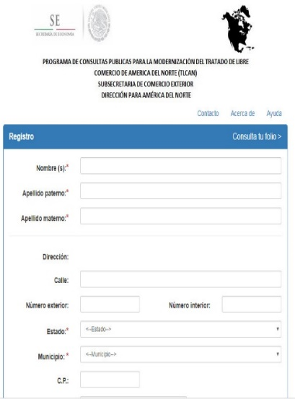
Transparencia de la renegociación: Consultas Públicas
En el marco de la modernización del TLCAN, la Secretaría de Economía realizó un proceso de consultas públicas entre el 1° de febrero y el 26 de julio.
250 reuniones con:
Cámaras empresariales, a través del CCENI.
Sector académico.
Sociedad Civil.
Organizaciones sindicales.
Sector cultural.
Empresas privadas extranjeras.
Legisladores.
26 junio - 26 julio, consultas electrónicas:
613 participaciones
Temas principales:
Acceso a mercados.
Facilitación del comercio.
Comercio electrónico.
Administración aduanera.
Laboral y propiedad intelectual.
1 Foro de Consulta Publica realizado el 10 de agosto de 2017 en el que participaron 31 representantes de diversas organizaciones civiles y privadas, así como la academia.

Slide 12
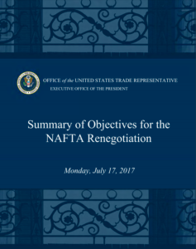
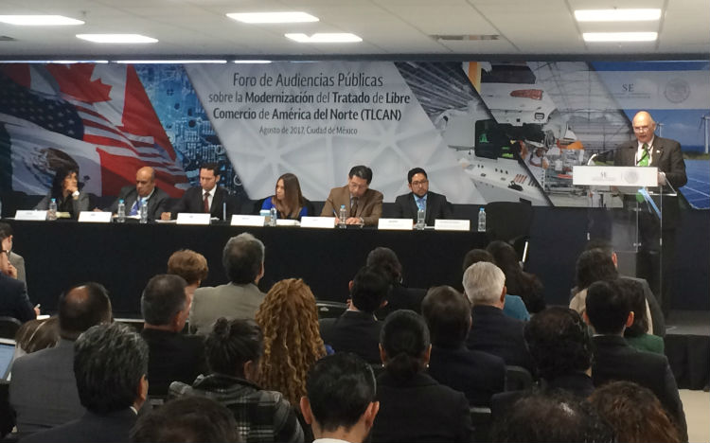
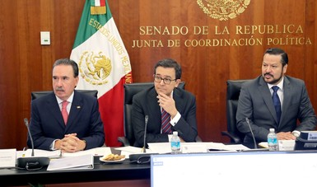
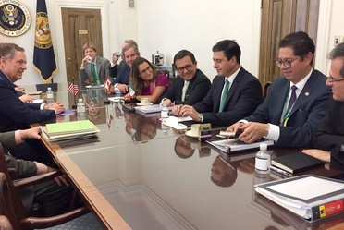
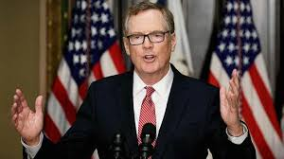
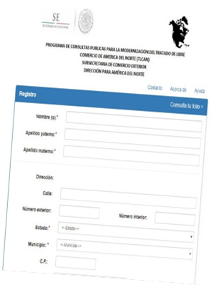
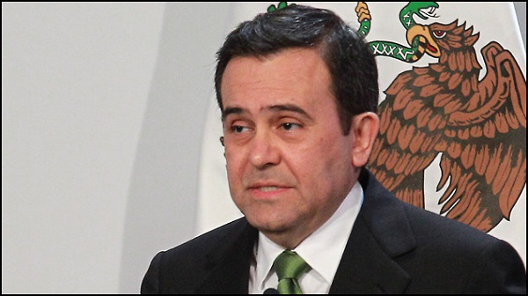
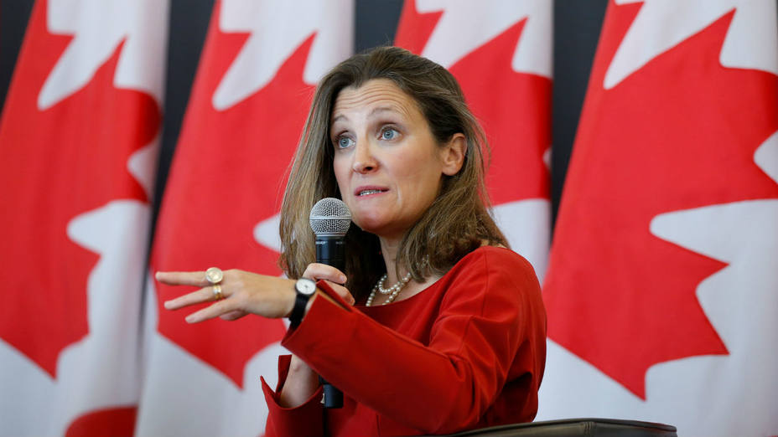
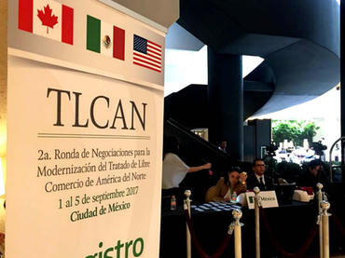
la ruta de la modernización del TLCAN
18 de mayo
Notificación del USTR al Congreso
27 de julio
MX: Entrega del Informe de inicio de negociaciones al Senado
10 agosto
Foro público
17 de julio
EE.UU. entrega al Congreso sus objetivos de negociación
26 de junio
Inicio
26 de julio
Cierre
2 de agosto
MX: Publica prioridades de la negociación
14 de agosto Canadá presenta sus objetivos
16 de agosto
Inicio de Primera Ronda
1 de sept. Inicio de Segunda Ronda
Mx: Consultas públicas vía Internet

Slide 13
Prioridades de México en la modernización
Certidumbre para el comercio e inversiones
Empresas productivas del Estado
Solución de controversias
Competencia
Compras guberna- mentales
Competitividad regional
Acceso preferencial
Mejora regulatoria
Inversión
Obstáculos al comercio
Entrada temporal de personas
Cooperación y desarrollo
Comercio inclusivo y responsable
PyMES
Género
Anti- corrupción
Medio Ambiente
Oportunidades de la economía actual
Integración energética
Propiedad intelectual
Comercio electrónico

Slide 14
Primera Ronda
Washington D.C. , 16 – 20 de agosto
Puntos de acuerdo:
Calibración de posturas.
Identificación de 25 mesas de trabajo
Propuesta de textos
Actualización de reglas aplicables al área de libre comercio
Negociación acelerada.
Puntos débiles:
Incremento del contenido regional de EUA.
Insistencia sobre reducción del déficit de EUA.
Eliminación del Capítulo XIX
Salvaguardas
Posicionamiento político en EUA.
“We feel that NAFTA has fundamentally failed many, many Americans and needs major improvement.”
-Robert Lighthizer
“In all these discussions, we will come to the table with goodwill, and Canada’s characteristic ability and willingness to seek compromise and find win-win solutions.”
-Chrystia Freeland

Slide 15
Segunda Ronda
Ciudad de México, 1 – 5 de septiembre
Puntos de acuerdo:
Negociación de propuestas
7 capítulos en negociación avanzada.
Desarrollo de agenda de comercio progresivo.
La renegociación acelerada entre las 3 partes continúa.
Optimismo
Puntos débiles:
No hay propuesta de cómo reducir el déficit comercial de EUA
Propiedad intelectual
Calendario de negociaciones internacionales de México
“I am pleased to report that we have found mutual agreement on many important issues.”
-Robert Lighthizer
“This is an exhilarating negotiating process and it is a comprehensive one.”
-Chrystia Freeland

Slide 16
Focos rojos en la negociación
No hay sorpresas, los temas ya han sido expresados por Wilbur Ross y Robert Lighthizer, en diversos foros.
5 Focos rojos
Fijación por el déficit comercial
Eliminación de Capítulo XIX
Reglas de Origen
Manipulación cambiaria
Salarios
“Rebalanceo comercial”, vía la expansión del comercio, no su restricción
Modernización de mecanismos de solución de controversias
Evitar destruir las cadenas de abastecimiento regional
Analizar propuesta, México tiene libre mercado cambiario
El aumento de los salarios en México es determinado por la productividad

Slide 17
Sí hay un Plan B
Modernización TLCAN
Integración con
Asia-Pacífico
TPP-11.
Acuerdos bilaterales con países TPP.
Plataforma de AP (Estado Asociado)
Modernización TLC’s con Europa
Unión Europea (TLCUEM).
Asociación Europea de Libre Comercio (AELC).
Fortalecimiento Alianza del Pacífico & Profundización Acuerdos
(Chile, Colombia y Perú) (Brasil, Argentina)

